Slide 1

Предоставление поддержки субъектам МСП в 2025 году муниципальная программа
«Развитие малого и среднего предпринимательства в городе Сургуте»

Slide 2
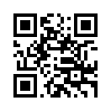
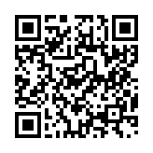
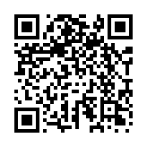
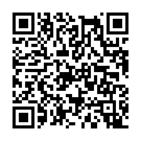
Меры поддержки
Информационно-консультационная
Образовательная
Имущественная
Финансовая
аренда на льготных условиях
безвозмездное пользование
социальным предпринимателям за 1 рубль
возмещение затрат для СЗВД
возмещение затрат инновационным компаниям
финансовое обеспечение затрат предпринимателям в производственной сфере
финансовое обеспечение затрат предпринимателям в сфере социального предпринимательства
финансовое обеспечение затрат предпринимателям в сфере креативных индустрий
2

Slide 3
Финансовая поддержка в 2024 году
Администрация города
1 713,75 млн. руб.
63,6
млн. руб.
352,7
млн. руб.
32,5
млн. руб.
1 231,77 млн. руб.
33,18
млн. руб.
Субсидии субъектам МСП
Субсидии в сфере образования, культуры и спорта
Субсидии в сфере городского хозяйства
Заключенные контракты в рамках 44-ФЗ
Имущественная поддержка
185 получателей
(397 субсидий)
38 получателей
6 получателей
551 контрагент
50 получателей
1 рубль = 1,75 рубля
на 1 рубль средств бюджета, инвестированных
в предпринимателей в форме субсидии, вернулись в бюджет 1,75 рублей в форме налогов
3

Slide 4
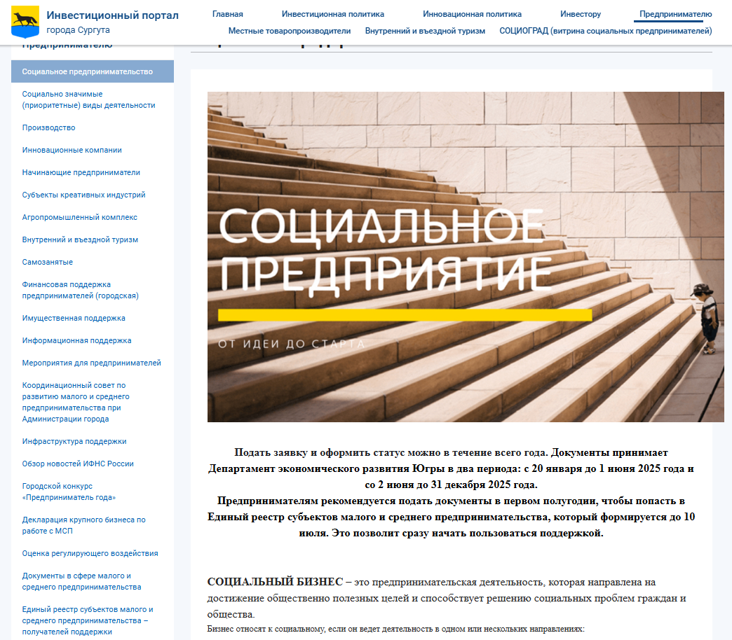
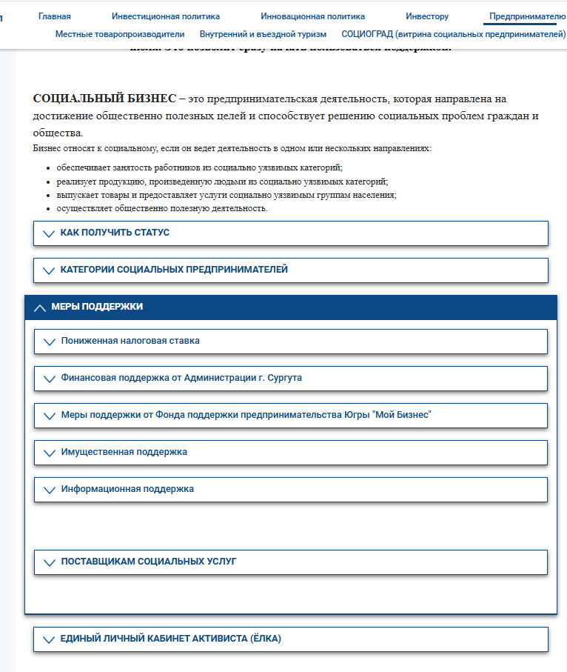
20

Slide 5
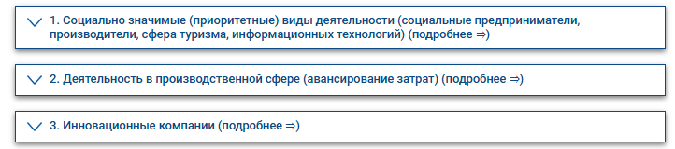
Субсидии
+ авансирование затрат социальных предпринимателей
+ авансирование затрат креативных предпринимателей
уже в 2025 году

Slide 6
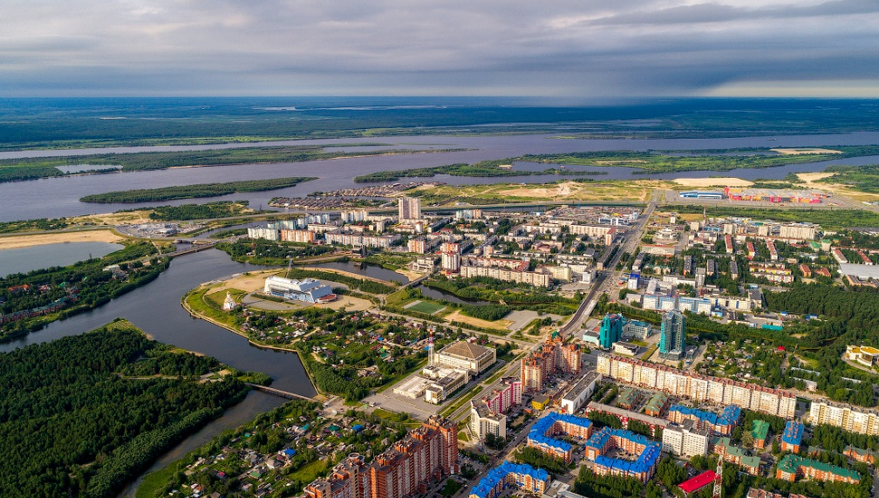


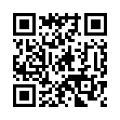
Отдел аналитики и поддержки предпринимательства
г. Сургут, ул. Энгельса, д. 8
52-21-12, 52-21-22, 52-22-28
Инвестиционный портал города
Телеграм-канал «Инвестируй в Сургут»

Slide 7
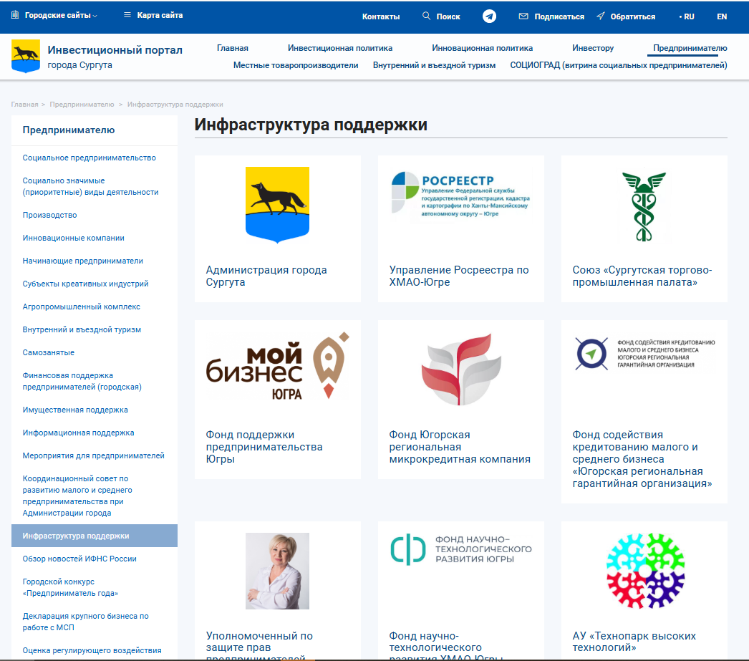
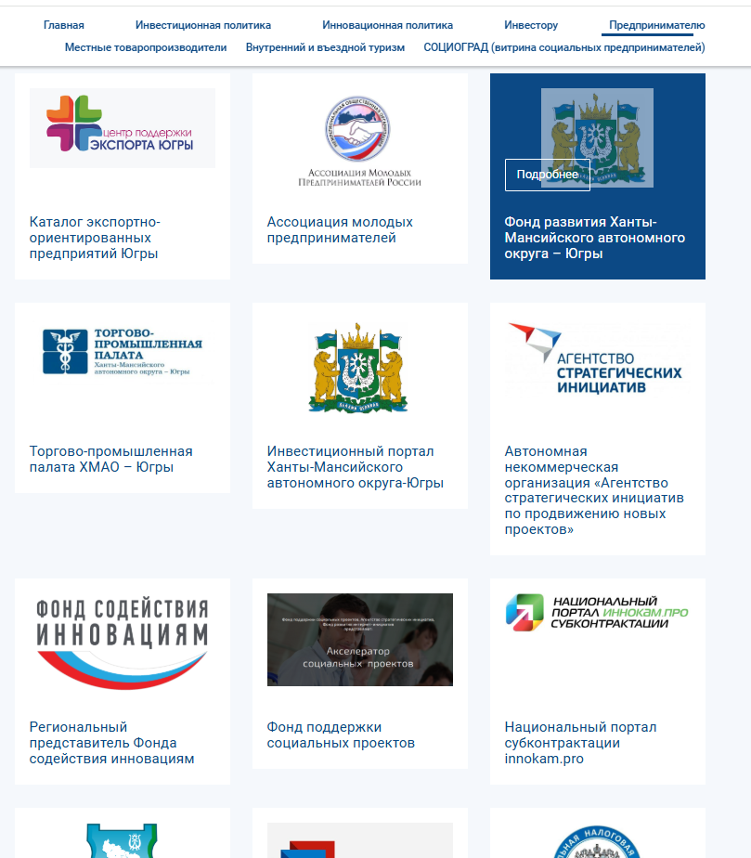

Slide 8
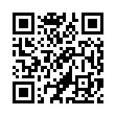
Оценка регулирующего воздействия
2024 год: 41 НПА
выявлено 107 положений, необоснованно затрудняющих осуществление предпринимательской деятельности
2025 год: 20 НПА
выявлено 28 положений, необоснованно затрудняющих осуществление предпринимательской деятельности
неоднозначная трактовка положений, наличие признаков непрозрачности административных процедур, наличие неопределенной, двусмысленной терминологии
несоответствие предлагаемого регулирования федеральному законодательству, наличие избыточных полномочий органов власти
введение необоснованных ограничений для субъектов предпринимательской и инвестиционной деятельности
требование органами власти излишних документов
Ваше участие важно в создании благоприятных условий для ведения и развития бизнеса!
Телеграм-канал «ОРВ в Сургуте»
8

Slide 9

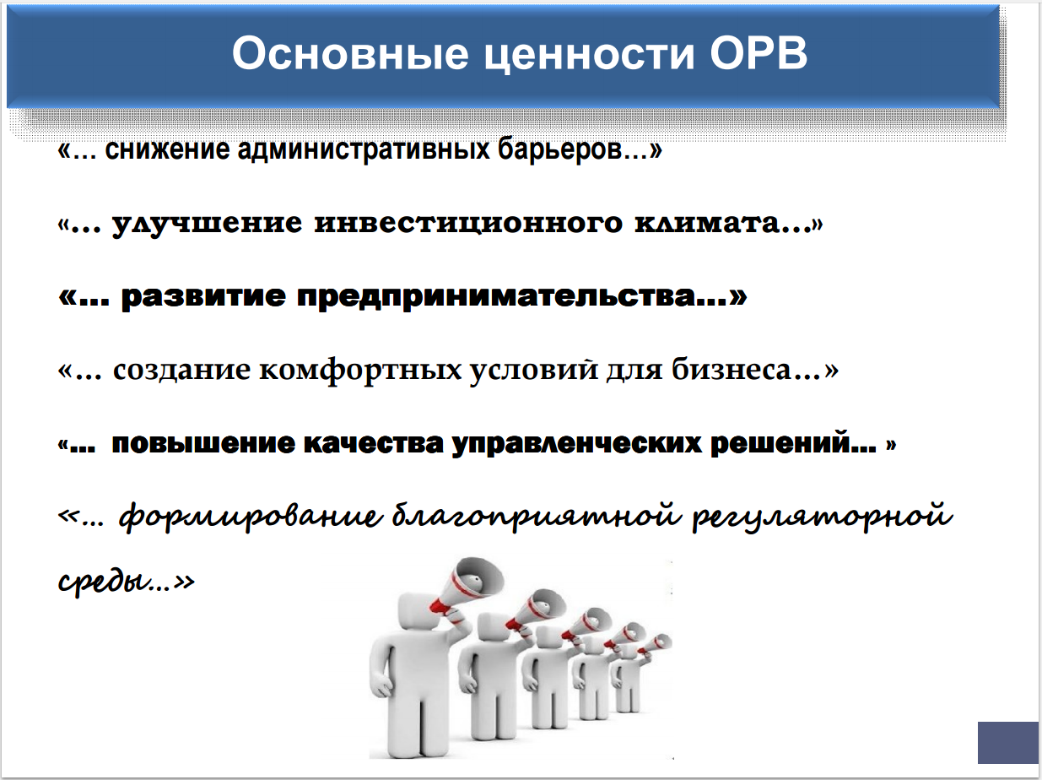

Slide 10



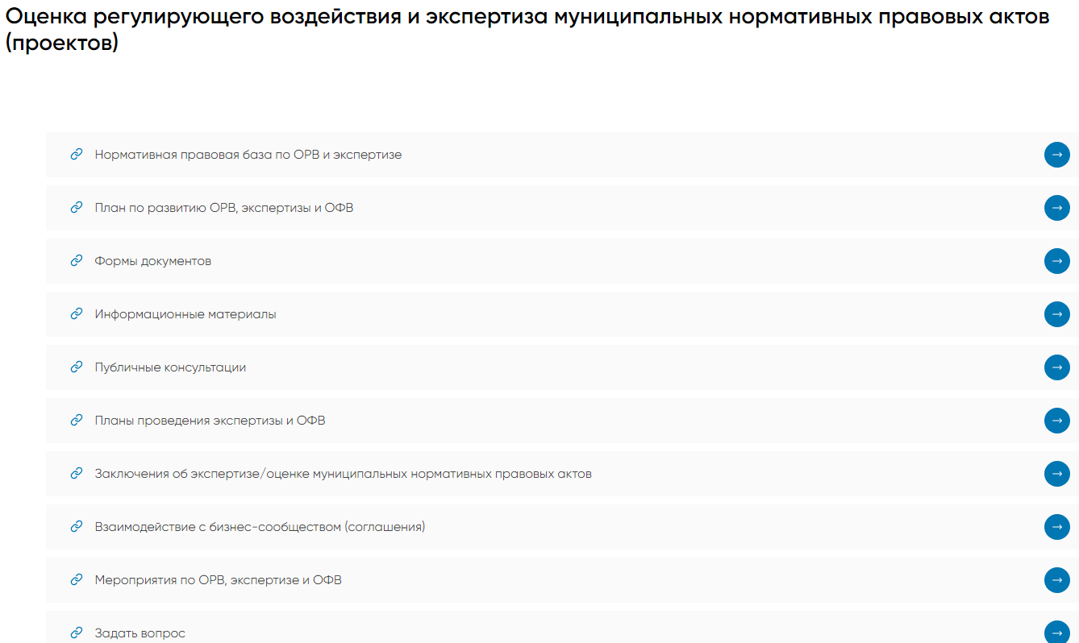

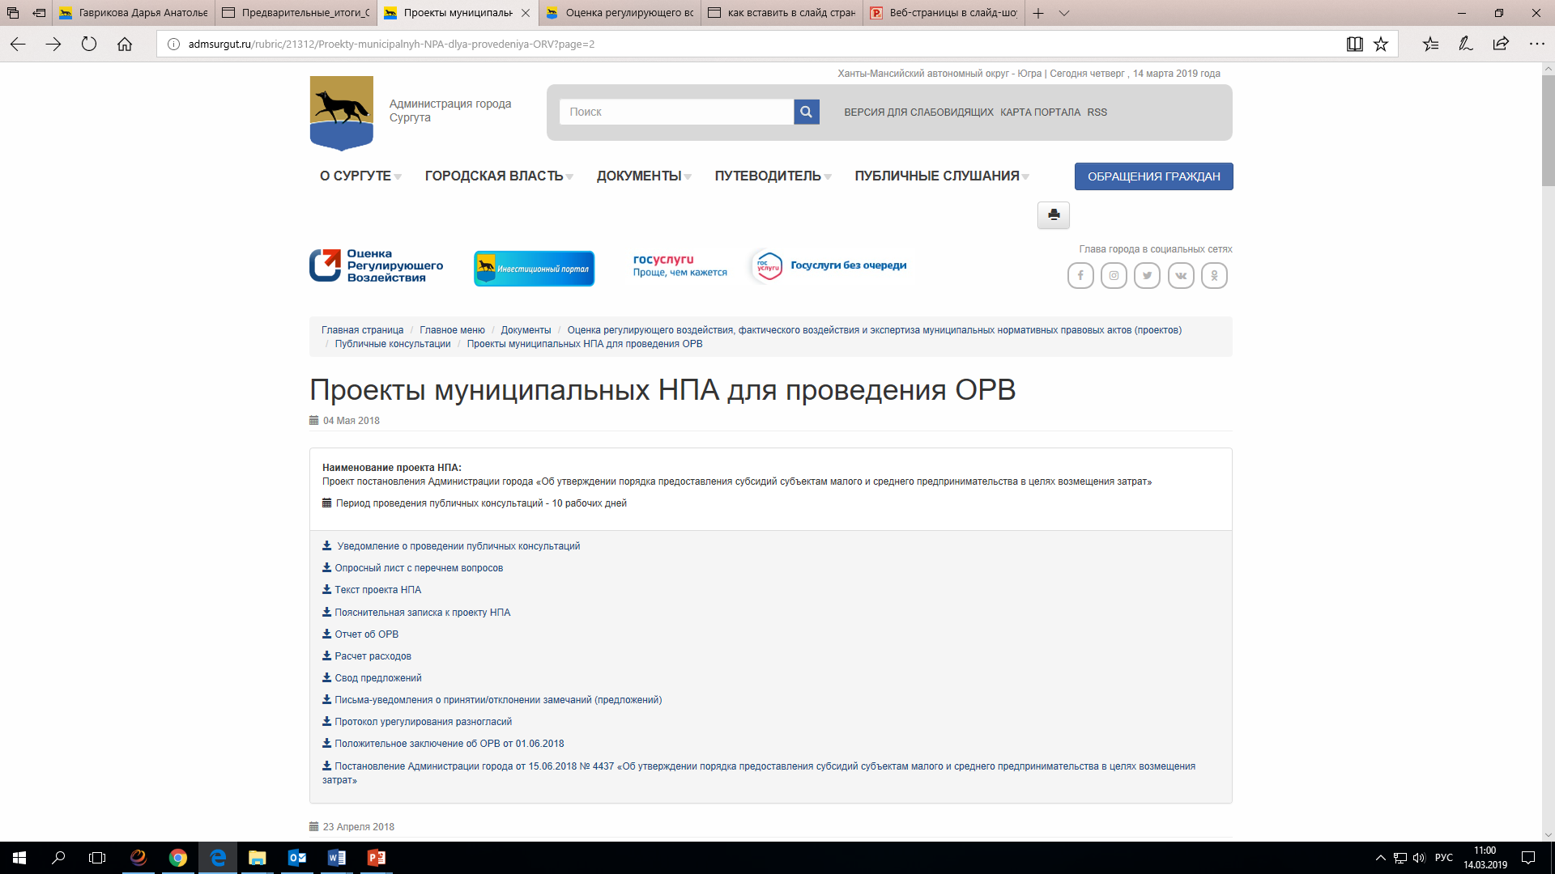
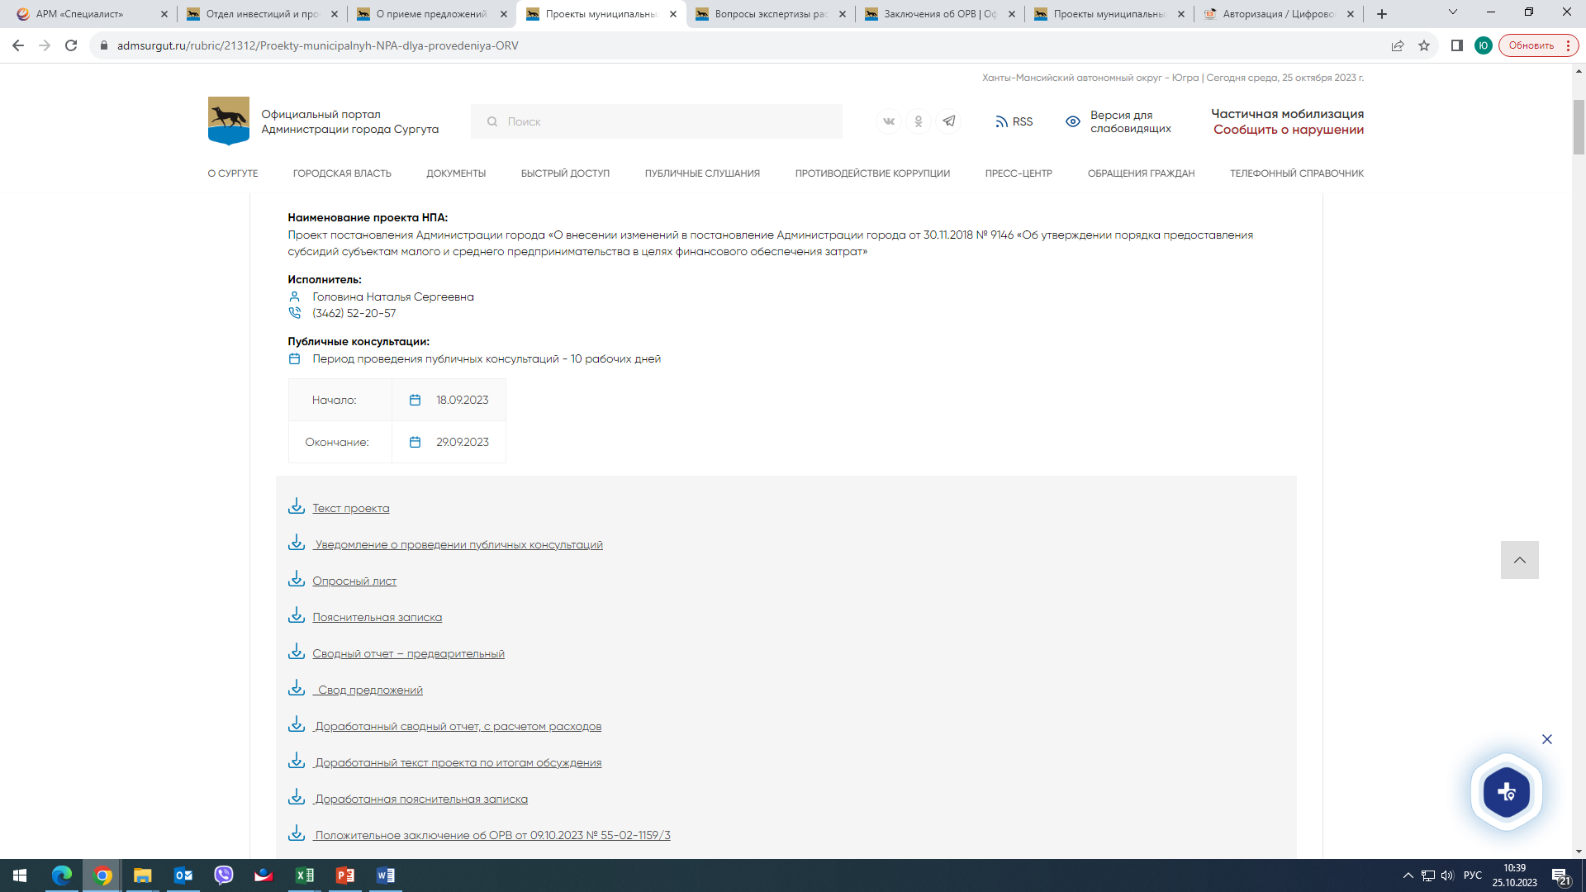
Официальный портал Администрации города
admsurgut.ru/
http://admsurgut.ru/

Slide 11
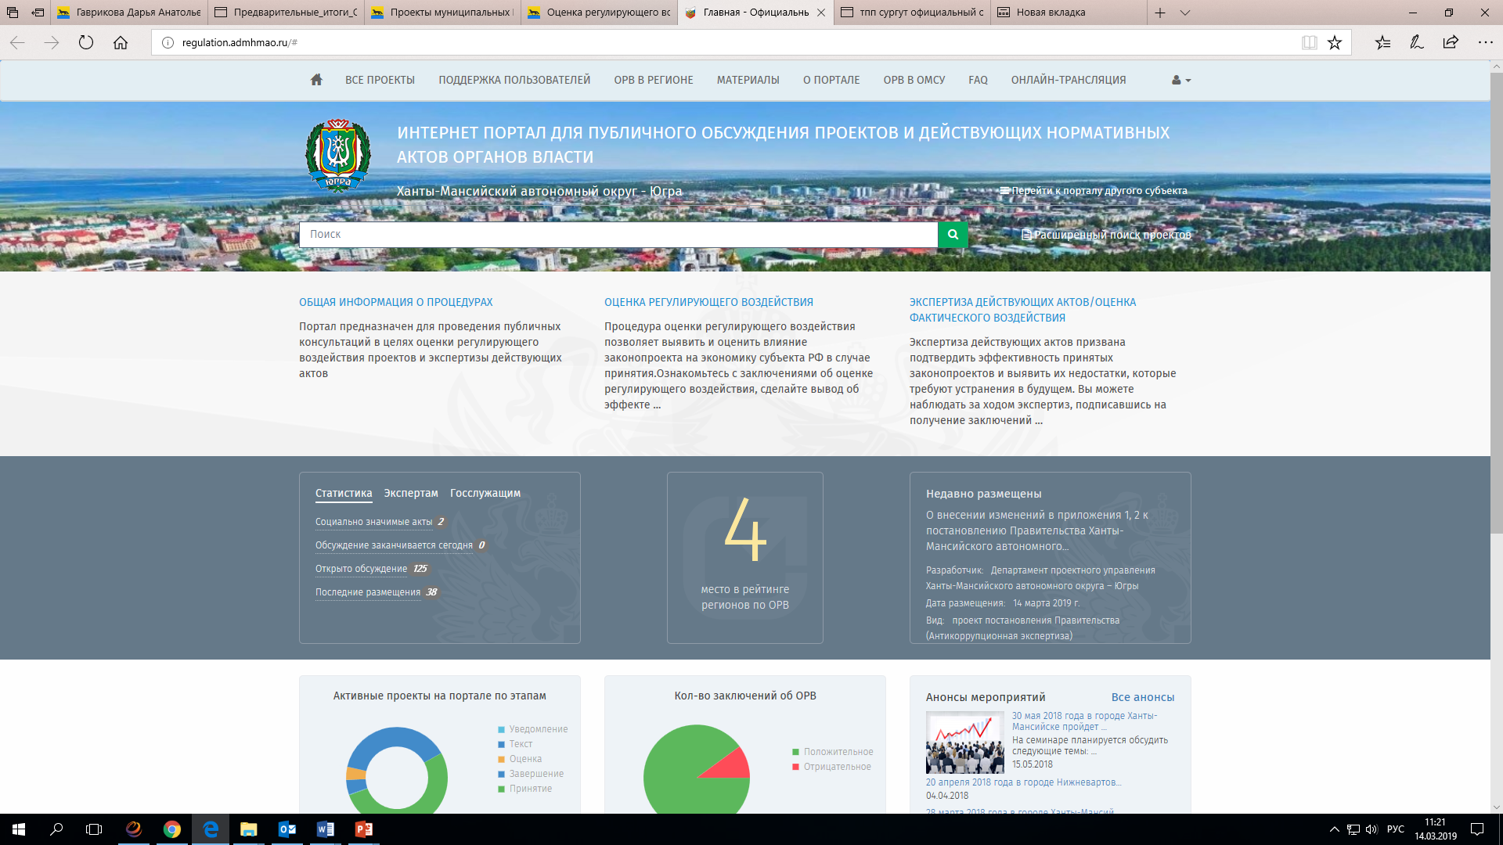
Портал проектов нормативных правовых актов (http://regulation.admhmao.ru)

Slide 12
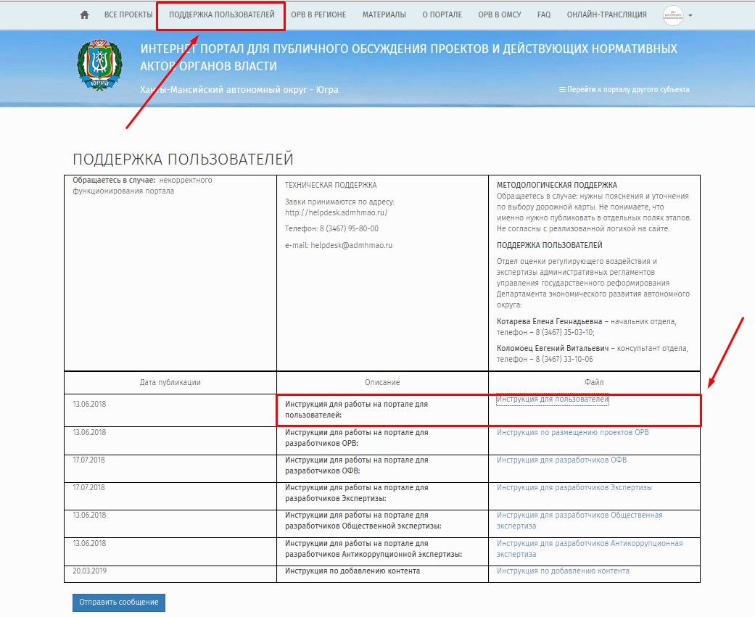
Портал проектов нормативных правовых актов
http://regulation.admhmao.ru

Slide 13
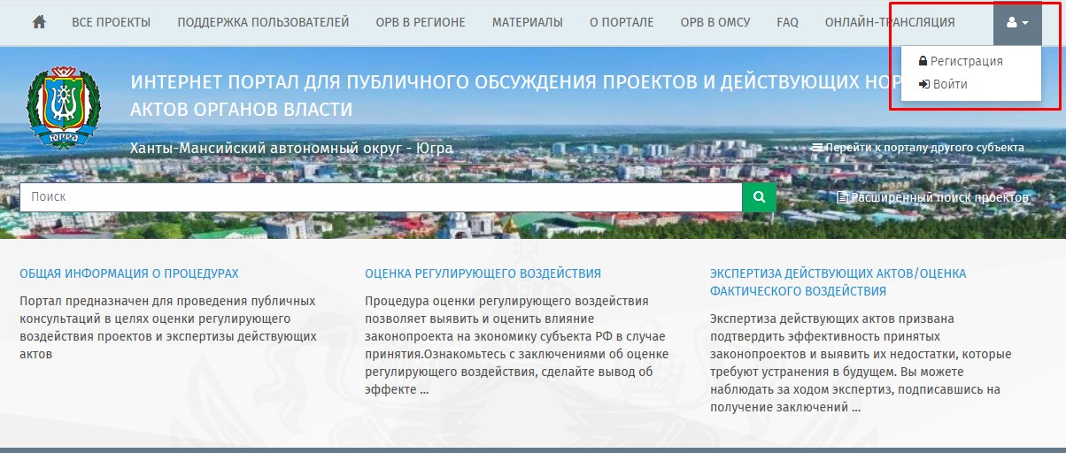
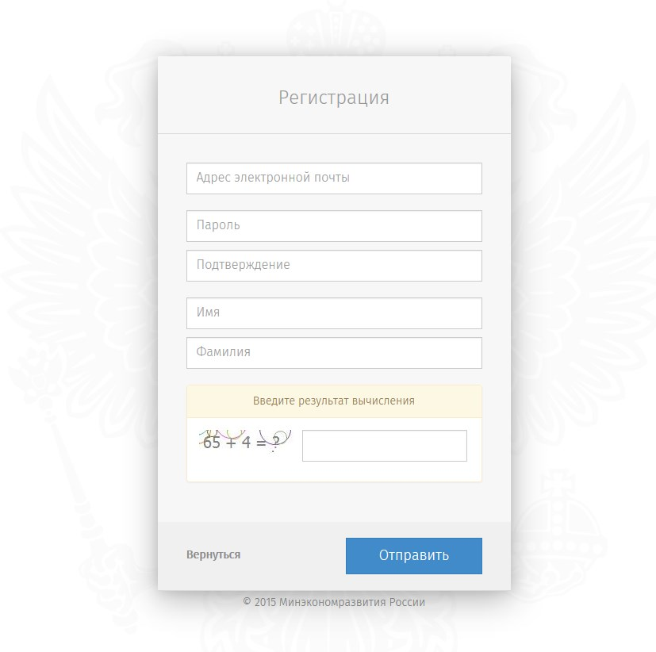

Портал проектов нормативных правовых актов
http://regulation.admhmao.ru
Процедура регистрации

Slide 14


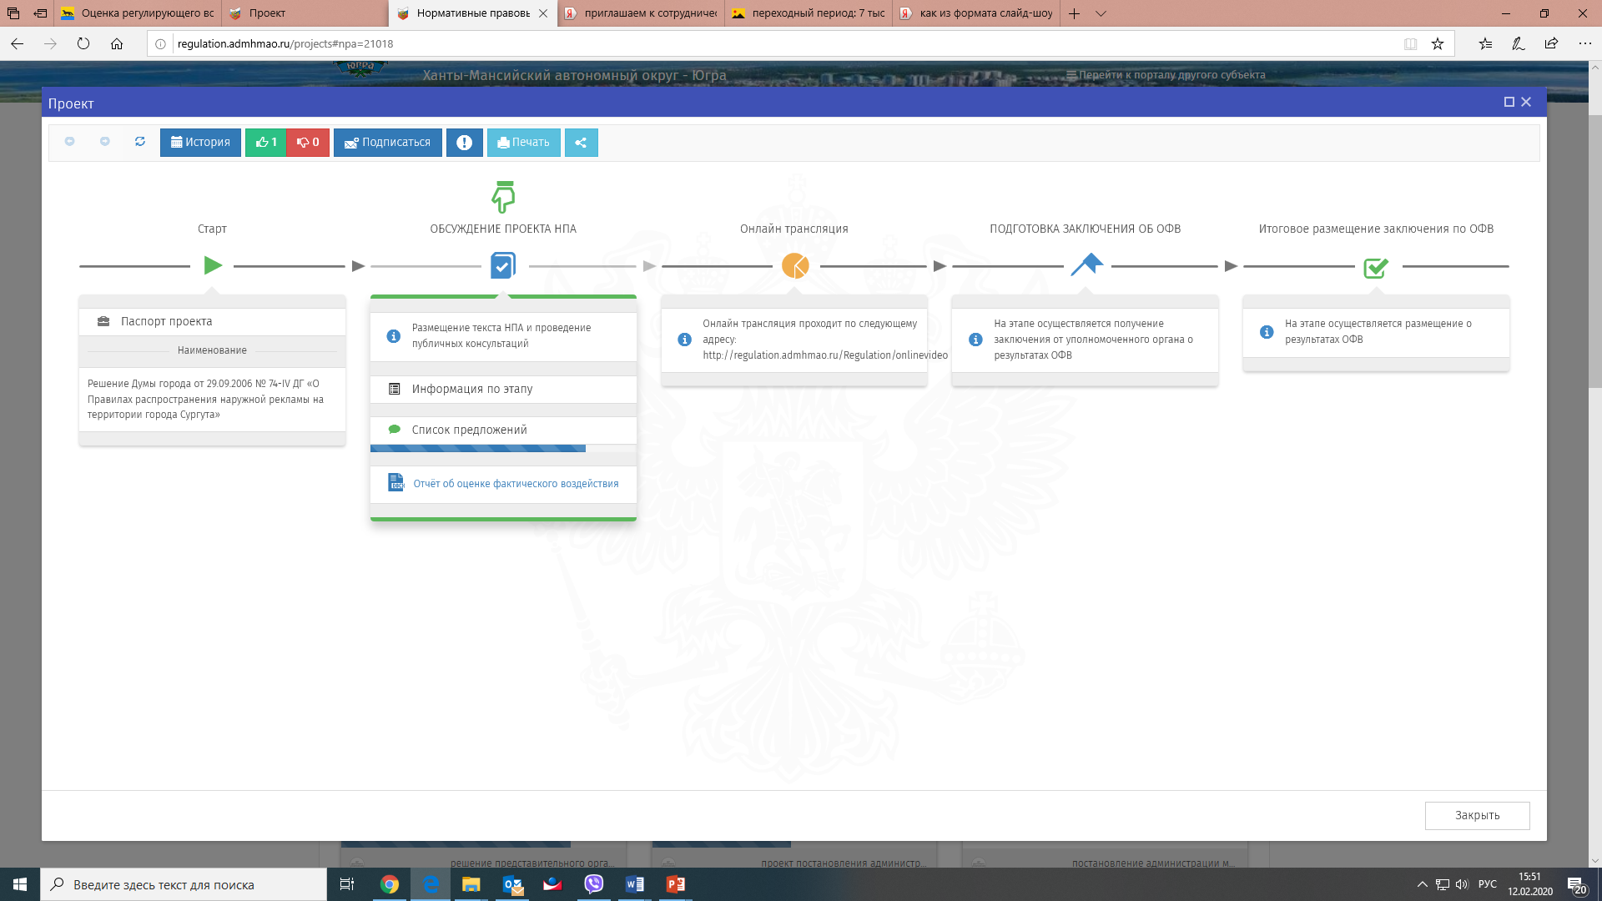
Портал проектов нормативных правовых актов
http://regulation.admhmao.ru
Электронный отзыв

